Slide 1
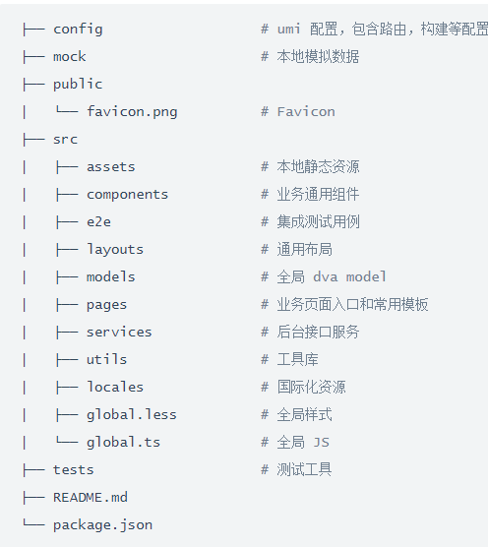
项目文件（为了不忘记）
官方对目录的解释（原谅我先上个图）

Slide 2
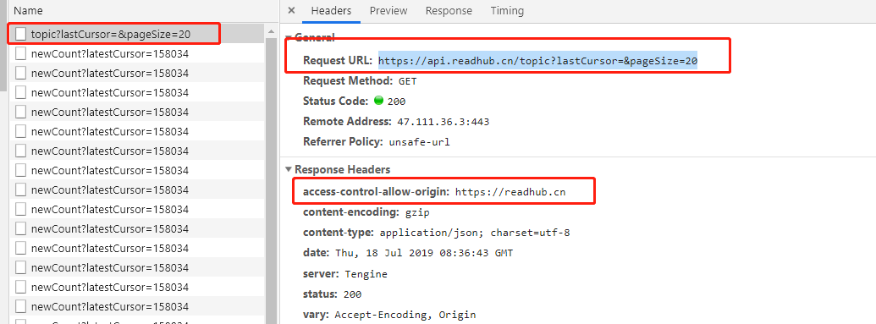
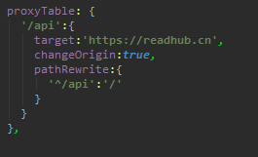
先说说config
目前遇到跨域问题可能有点头疼，其实config中的config.js已经给我们提供了解决方案：
比如说我们本地搭建了一个express但后台并没有设置Access-Allow-Control-Origin:*,但是我还是想要获取数据就可以使用proxy
举个小例子 如果你喜欢看新闻的话 可以去这个网站上看看https://readhub.cn/topics
如果你因为没有测试数据而着急 可以mock也可以看看人家优秀的数据啦，按照下面的方式进行配置久Ok了

Slide 3
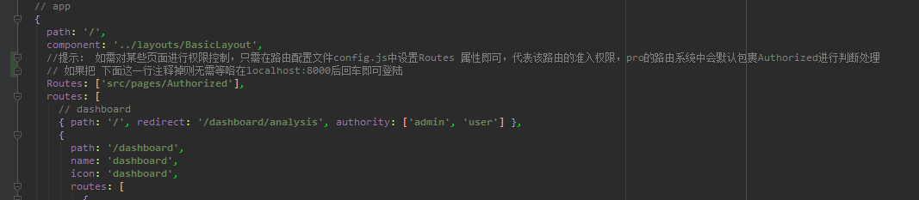
再说说router.config.js
这一块的话就是页面跳转的路由了 大家都很熟悉了 就单说说 权限拦截吧，细节赘述就在下面了，
说一下两个东西redirect,anthority
Redirect 其实就是页面重定向的意思 然后按照这个组件进行寻找相应 的组件
Anthority 的话就是权限了 如果你想深入了解Pro权限是怎么实现的就得看懂代码了 这里只说一下怎么使用当某个路由下面需要设置权限时就加上authority: [‘admin’, ‘user’] 即可 代码可以自动拦截
目前来看的话权限允许集合是存放在localstrage里面的 个人感觉还是会有一点安全性的问题 如果手动改localstrage的话就拦截不了了 所以你们自己可以写一个接口或者想起他的方法 话又说回来 如果你解决没问题 那也就没什么问题了 毕竟懂的人才会去弄这些东西

Slide 4
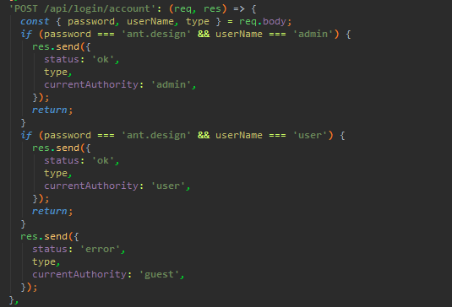
再说说一个好东西mock
如果没有接口的话就需要进行数据模拟了，比如说登陆接口就是在mock文件夹下面的user.js文件中 下面贴出来了一部分代码片段，数据交互部分后面再说

Slide 5

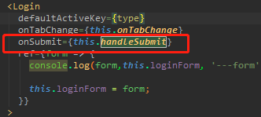
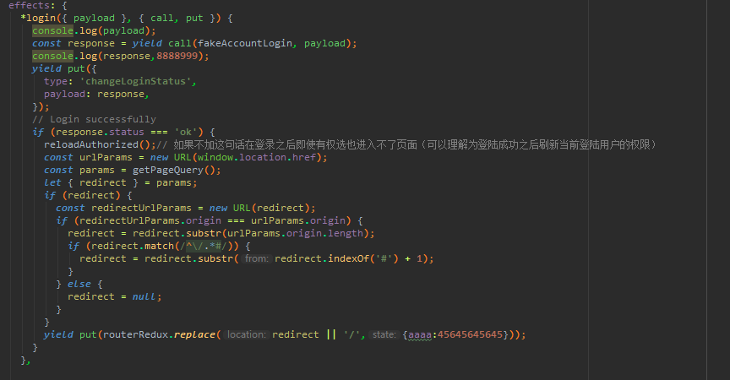
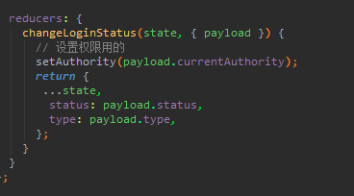
Src->page->登陆
Loading图标展示
触发登录数据交互
Modals收到动作进行数据流处理
Reducer通过
yield put({ type: ‘changeLoginStatus’, payload: response, });接收到动作然后在reducer中进行权限设置

Slide 6
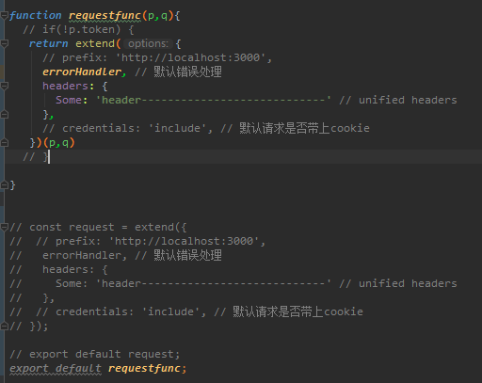
Service与utils
Service中的api.js集中放请求数据的fetch请求
其中请求额外的功能都需要在utils中的request.js中进行自定义处理，比如说后台需要一个some字段需要你放在headers中传给他 并且时特定的接口中才会需要那么就需要你对extend进行稍微的再封装一下再进行暴露，下面夫一段代码希望你们用的到 虽然有点low

Slide 7
ps：若有不对的地方还请大神指教
如果还需要更详细的交流欢迎私信我！

